Slide 1


Bevezetés a gépi tanuló algoritmusokba
Vakhal Péter, egyetemi adjunktus
Budapesti Corvinus Egyetem, Operáció és Döntés Intézet, Operációkutatás és Aktuáriustudományok Tanszék
2024. szeptember 19.

Slide 2
Szükséges dokumentumok
https://github.com/pvakhal/HUNREN

Slide 3
Miről lesz ma szó?
Statisztikai tanulás alapjai
Lineáris és kvadratikus diszkriminanciaelemzés
Gépi tanuláson alapuló szegmentációs algoritmusok
Zsugorító és változószelekciós eljárások

Slide 4
Lineáris diszkriminancia elemzés (LDA)

Slide 5
A statisztikai tanulás két típusa szegmentáció esetén
Alapvetően két megközelítés létezik:
Tanító nélkül tanuló algoritmus: a kategóriák előre nem ismertek, az algoritmus feladata a szegmentáció k>1 feltételezett kategória esetén (k-közép).
Tanítóval tanuló algoritmus: a kategóriák előre ismertek, az algoritmus feladata a szegmentálási szabályok megtalálása.
A GLM alapú, logit és probit link függvénnyel felírt regressziók kiváló eljárások, de elsősorban csak k=2 kategória esetén.
Ugyanakkor k>2 esetben a GLM csak közvetett módon alkalmazható (Poisson eloszláson keresztül)

Slide 6
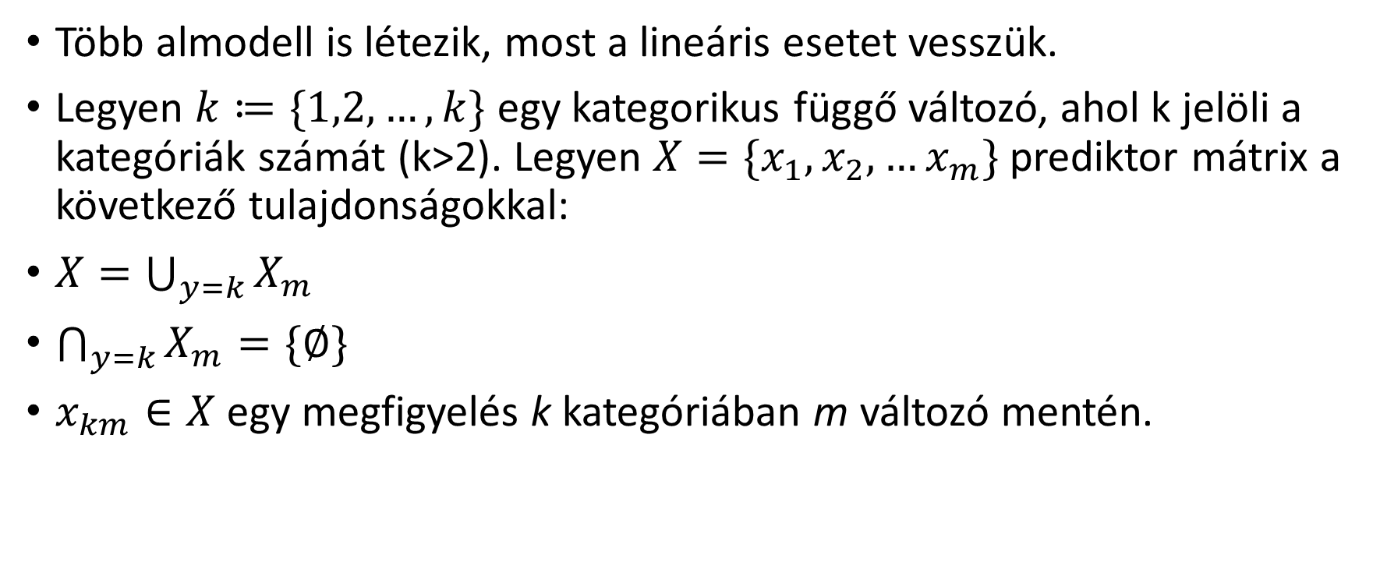
Multikategorikus modellek
Több almodell is létezik, most a lineáris esetet vesszük.
Legyen $k≔\{1,2,…,k\}$ egy kategorikus függő változó, ahol k jelöli a kategóriák számát (k>2). Legyen $X=\{x_{1},x_{2},…x_{m}\}$ prediktor mátrix a következő tulajdonságokkal:
$X=\bigcup_{y=k}{X_{m}}$
$\bigcap_{y=k}{X_{m}=\{∅\}}$
$x_{km}∈X$ egy megfigyelés k kategóriában m változó mentén.

Slide 7
A lineáris diszkriminanciaelemzés (LDA) feltételei
Az LDA-nak szigorú feltételei vannak:
Az adatok minden osztályban normális eloszlásúak.
A különböző osztályok kovariancia mátrixa azonos.
Mégis miben jobb az LDA, mint más modellek (beleértve az MI alapúakat is)?
Ha a feltételek teljesülnek (legalább a normalitás), akkor az LDA jellemzően jobb eredményt ad.
A LDA interpretálhatósága jóval kedvezőbb.
Az első gépi tanulás algoritmus (több, mint 100 éves!).

Slide 8
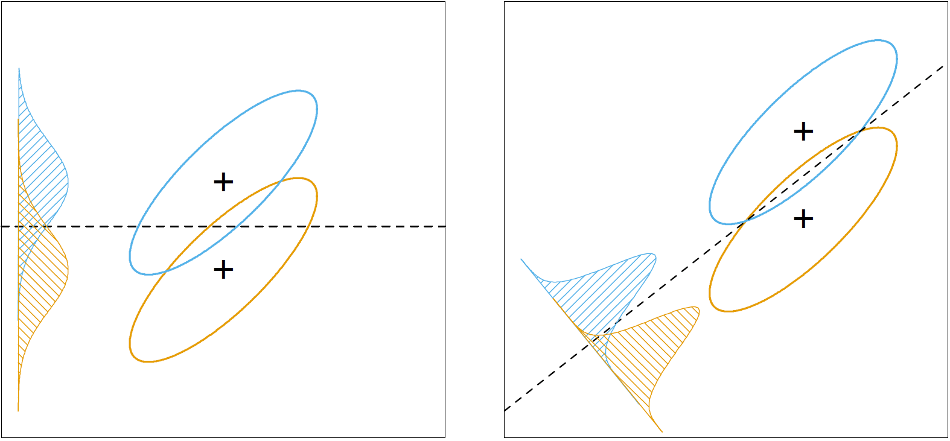
Grafikus reprezentáció
2 group case
„Döntsük” meg az egyenes
A cél, hogy találjunk egy olyan lineárisan szeparálható függvényt, ami a csoportokat rávetítit a látens szeparáló egyenesre úgy, hogy az átfedés a két eloszlás között a lehető legkisebb legyen.
Minél kisebb az átfedés, annál jobb a szeparáció.
Group1
Szeparációs egyenes
Group2
https://towardsdatascience.com/linear-discriminant-analysis-explained-f88be6c1e00b

Slide 9
Szeparáló függvény
A jó szeparáció tulajdonságai a szokásosak (homogenitás):
Az egy csoportba tartozó megfigyelések a lehető leghomogénebbek legyenek.
A különböző csoportokban lévő megfigyelések a lehető legheterogénebbek legyenek.
Ami meghatározza a szeparációt:
Milyen távol vannak egymástól a csoportátlagok?
Hány megfigyelés szóródik az átlag körül?

Slide 10
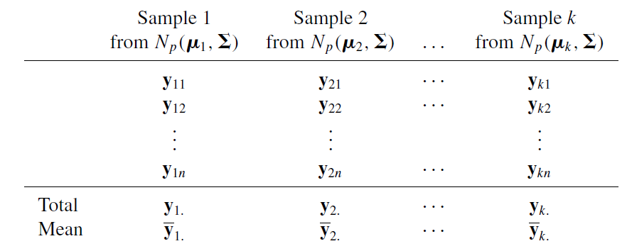
(M)ANOVA

Slide 11
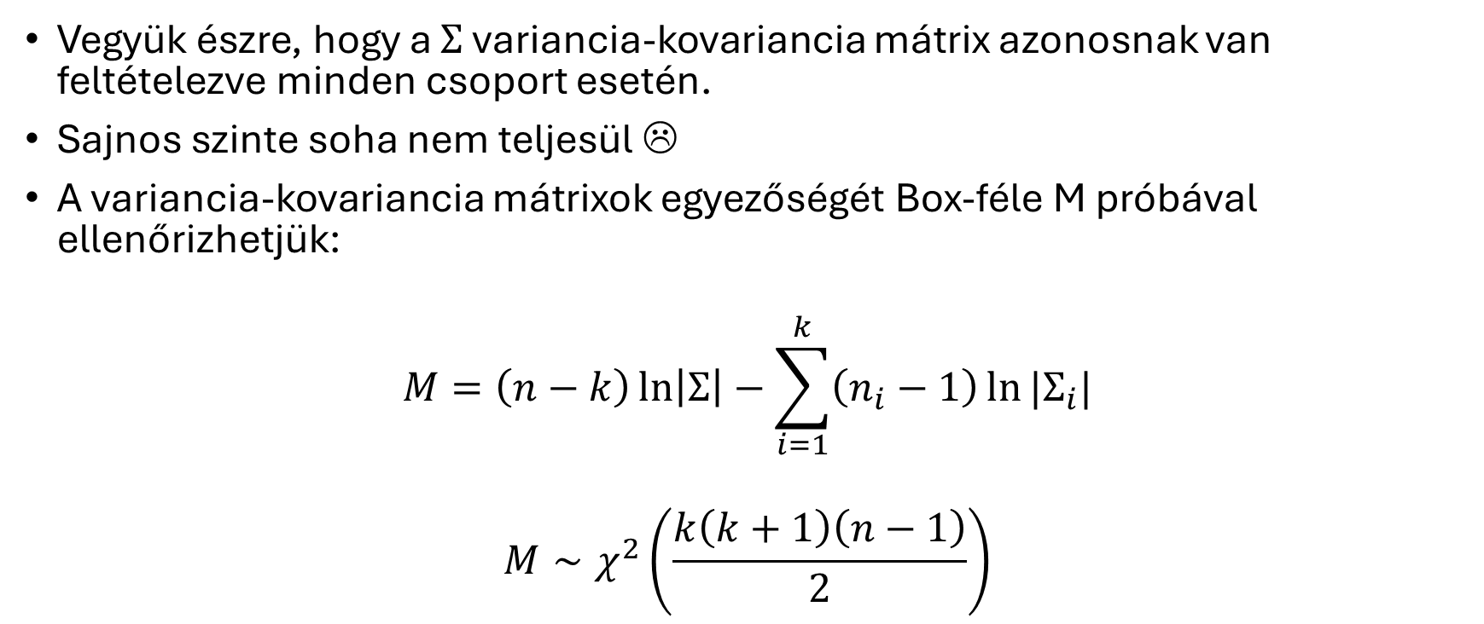
Egy fontos tulajdonság
Vegyük észre, hogy a $Σ$ variancia-kovariancia mátrix azonosnak van feltételezve minden csoport esetén.
Sajnos szinte soha nem teljesül ☹
A variancia-kovariancia mátrixok egyezőségét Box-féle M próbával ellenőrizhetjük:
$$M=\left(n−k\right)\ln\left|Σ\right|−\sum_{i=1}^{k}{\left(n_{i}−1\right)\ln{|Σ_{i}|}}$$
$$M∼χ^{2}\left(\frac{k\left(k+1\right)\left(n−1\right)}{2}\right)$$

Slide 12
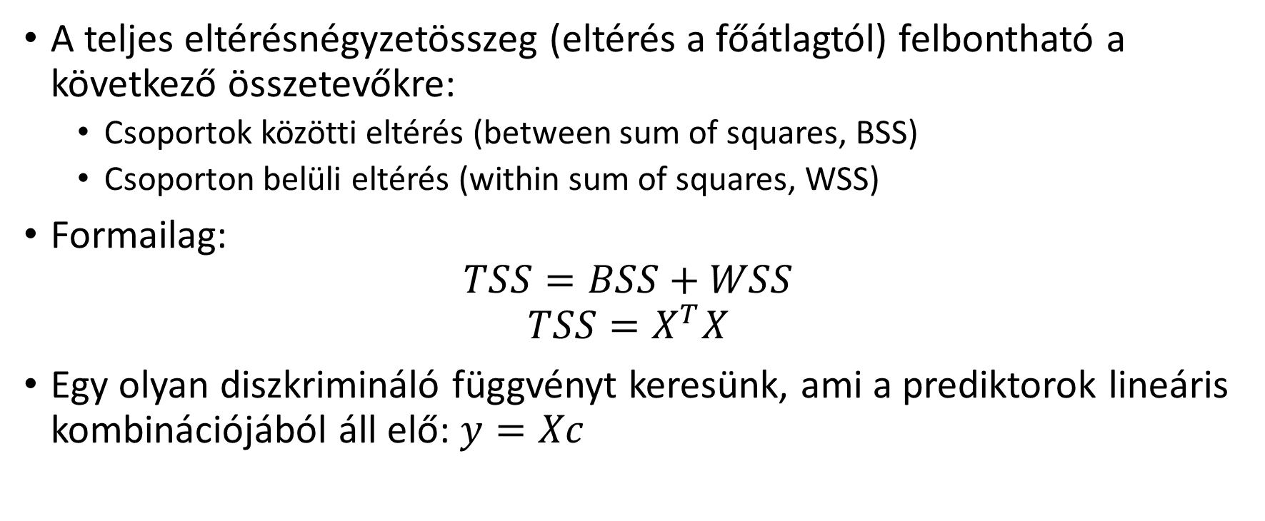
Variancia felbontás
A teljes eltérésnégyzetösszeg (eltérés a főátlagtól) felbontható a következő összetevőkre:
Csoportok közötti eltérés (between sum of squares, BSS)
Csoporton belüli eltérés (within sum of squares, WSS)
Formailag:
$$TSS=BSS+WSS$$
$$TSS=X^{T}X$$
Egy olyan diszkrimináló függvényt keresünk, ami a prediktorok lineáris kombinációjából áll elő: $y=Xc$

Slide 13
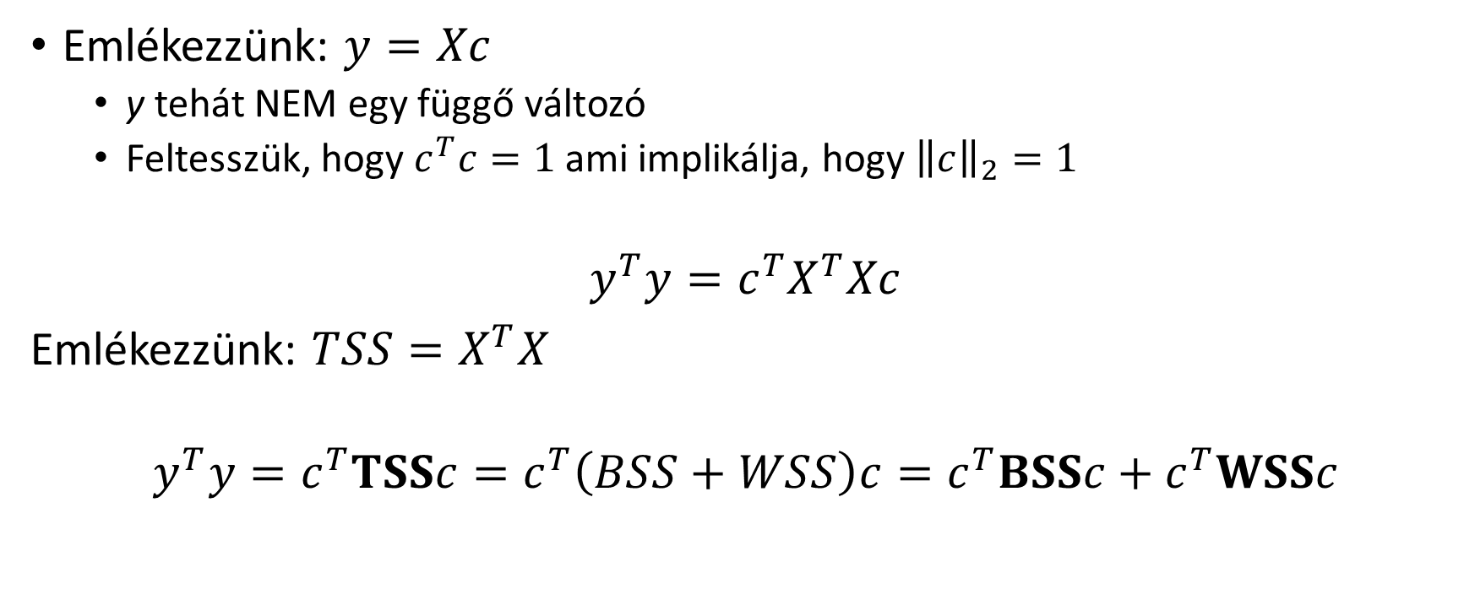
A diszkrimináló függvény levezetése
Emlékezzünk: $y=Xc$
y tehát NEM egy függő változó
Feltesszük, hogy $c^{T}c=1$ ami implikálja, hogy ${\left\|c\right\|}_{2}=1$
$$y^{T}y=c^{T}X^{T}Xc$$
Emlékezzünk: $TSS=X^{T}X$
$$y^{T}y=c^{T}TSSc=c^{T}\left(BSS+WSS\right)c=c^{T}BSSc+c^{T}WSSc$$

Slide 14
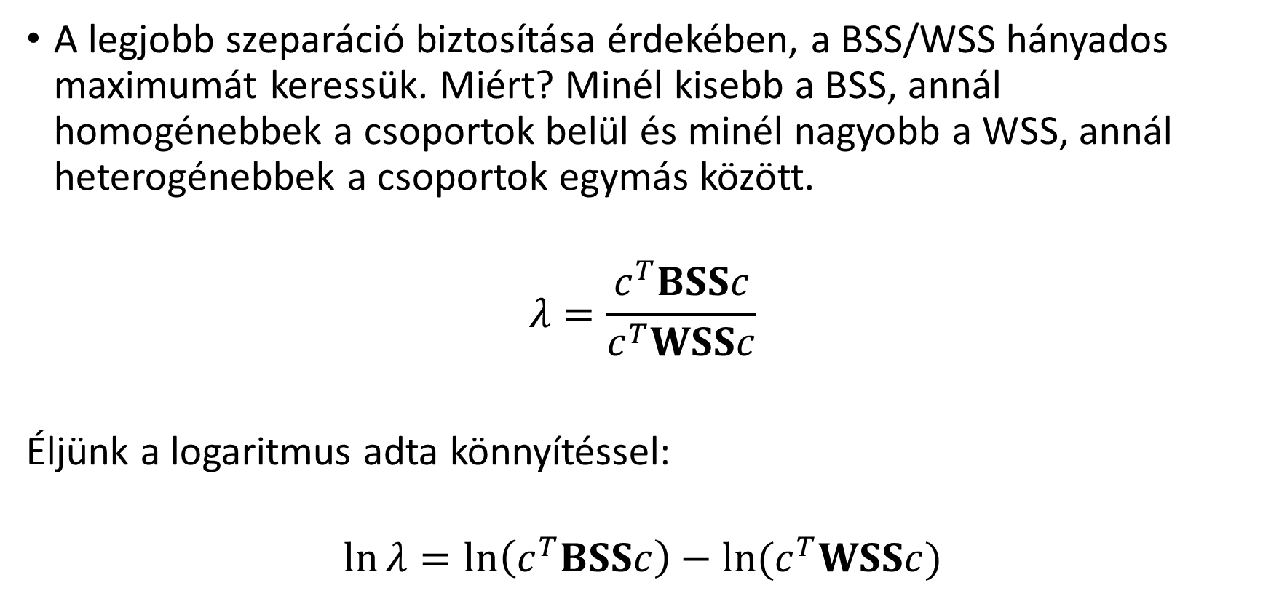
A diszkrimináló függvény levezetése
A legjobb szeparáció biztosítása érdekében, a BSS/WSS hányados maximumát keressük. Miért? Minél kisebb a BSS, annál homogénebbek a csoportok belül és minél nagyobb a WSS, annál heterogénebbek a csoportok egymás között.
$$λ=\frac{c^{T}BSSc}{c^{T}WSSc}$$
Éljünk a logaritmus adta könnyítéssel:
$$\ln{λ=\ln\left(c^{T}BSSc\right)−\ln{(c^{T}WSSc)}}$$

Slide 15

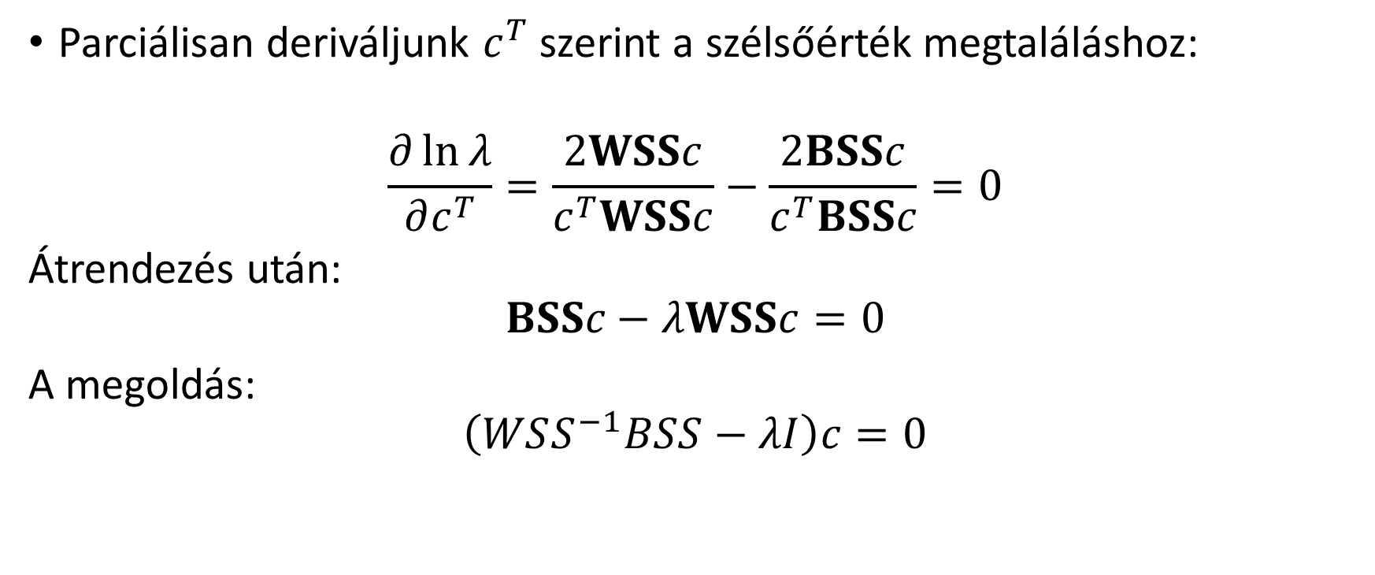
A diszkrimináló függvény levezetése
Parciálisan deriváljunk $c^{T}$ szerint a szélsőérték megtaláláshoz:
$$\frac{∂\ln{λ}}{∂c^{T}}=\frac{2WSSc}{c^{T}WSSc}−\frac{2BSSc}{c^{T}BSSc}=0$$
Átrendezés után:
$$BSSc−λWSSc=0$$
A megoldás:
$$\left(WSS^{−1}BSS−λI\right)c=0$$
Fontos a variancia becslése is, de jelenleg nem térünk rá ki.
Következmény:
Több diszkrimináló függvényünk van! Nem mindegyik egyformán fontos.
A $WSS^{−1}BSS$ mátrix sajátértéke
A mátrix sajátvektora

Slide 16
Szegmentációs eljárások

Slide 17
Klasszikus klaszter definíció
Tanító nélkül tanuló alakfelismerő algoritmus
Többdimenziós objektumok viszonylag homogén csoportokba való kategorizálása
Eseménytér diszjunkt vagy fuzzy halmazokká való szegmentálása
A modern klaszterező algoritmusok sokfélék lehetnek: pl.: átfedő, tanítóval tanuló, sűrűségkereső… stb.

Slide 18
Távolságok értelmezése a valószínűségszámításban
Általánosságban: olyan függvény, amely két véletlen változó közötti távolságot mér, valószínűségi metrikának nevezzük.
Statisztikában a hasonlóságot, vagy hasonlótlanságot (=távolságot) proximitásnak nevezzük.
Általánosságban minden egy jelenséget leíró véletlen változó között mérhető proximitás.
A hasonlóság skálafüggetlen (azaz nominális, ordinális és intervallum szinten is mérhető).

Slide 19
Formai felírás
Legyen $X^{n×p}$ megfigyelésmátrix.
Legyenek $C_{1}, …,C_{k}$ nem üres diszjunkt halmazok p objektumtérben.
Legyen a j-edik halmaz tömegközéppontja a következő:
$$s_{j}={\left|C_{j}\right|}^{−1}\sum{x_{i}}, ∀x_{i}∈C_{j}$$
Ekkor $C_{j}$ WSS értéke $L_{2}$ normában:
$$WSS_{j}=\sum{{\left\|x_{i}−s_{j}\right\|}_{2}^{2}}, ∀x_{i}∈C_{j}$$
Célunk: $W=\sum_{j=1}^{k}{WSS_{j}→min.}$

Slide 20
Lehetséges klaszterszám
A minimalizálást az összes lehetséges klaszterbesorolásra és klaszterszámra végig kell(ene) számolni.
Kombinatorikus feladat, az összes lehetséges partíció száma túl nagy ahhoz, hogy végig próbálgassuk.
Még nagyon kicsi mintaelemszámnál is több ezer vagy millió szóba jöhető lehetőség van.
Ráadásul a klaszterszám emelkedésével a homogenitás természetszerűen javul, ezért az j darab partíciónál a j+1 darab biztosan jobb.

Slide 21
K-közép eljárás
Továbbra is a WSS veszteségfüggvényt szeretnénk minimalizálni az összes klaszter mentén:
$$W=\sum_{j=1}^{k}{\sum_{x_{i}∈C_{j}}{{\left\|x_{i}−s_{j}\right\|}^{2}}}$$
Vegyünk fel $C_{1},…C_{k}$ darab klaszter tömegközéppontot egymástól távolabb véletlenszerűen.
Soroljuk be nulladik lépésben a megfigyeléseket a legközelebbi halmazba.
Újraszámoljuk a klaszter súlypontokat.
Újra átsoroljuk a megfigyeléseket.
A rendszer stabilizálódása után az algoritmus leáll.

Slide 22
Pár megjegyzés a k-közép eljáráshoz
Sajnos a klaszterszámot előre meg kell adni.
Vannak eljárások, amelyek segítségével intuitív módon közelebb juthatunk egy „ideális” klaszterszámhoz (klaszter-könyök, sziluett stb.).
Annyi klasztert érdemes kialakítani, amennyit kezelni tudunk.
A kezdeti véletlen elrendezés miatt előfordulhat, hogy különböző futtatások után más eredményt kapunk
Ez utalhat arra, hogy túl alacsony klaszterszámot adtunk meg.
Utalhat arra is, hogy a minta struktúrában vagy outlierek, vagy nagyon heterogén csoportok találhatók.

Slide 23
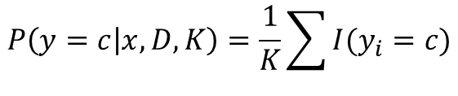
A kNN módszer
A k legközelebbi szomszéd elve egyszerű: a klasszifikációt is tartalmazó tanuló adatbázisban keressük meg a teszt adathalmaz egy tetszőleges pontjához legközelebb eső k darab pontot.
Többségi szavazás alapján döntsük el, hogy melyik osztályba tartozik a teszt elemünk (=melyik osztályba tartoznak legtöbban a k darab legközelebbi pont közül?)
Amennyiben egyenlőség van, úgy csökkenthetjük a legközelebbi pontok halmazát, addig, ameddig el nem dől a kérdés.
Tér, amelyen x értelmezett
$$P\left(y=c | x, D, K\right)=\frac{1}{K}\sum_{{}_{}}{I(y_{i}=c)}$$
Attributumok (features)
Indikátor függvény, értéke 1, ha az állítás igaz, és 0, ha nem igaz.
Legközelebbi pontok száma

Slide 24
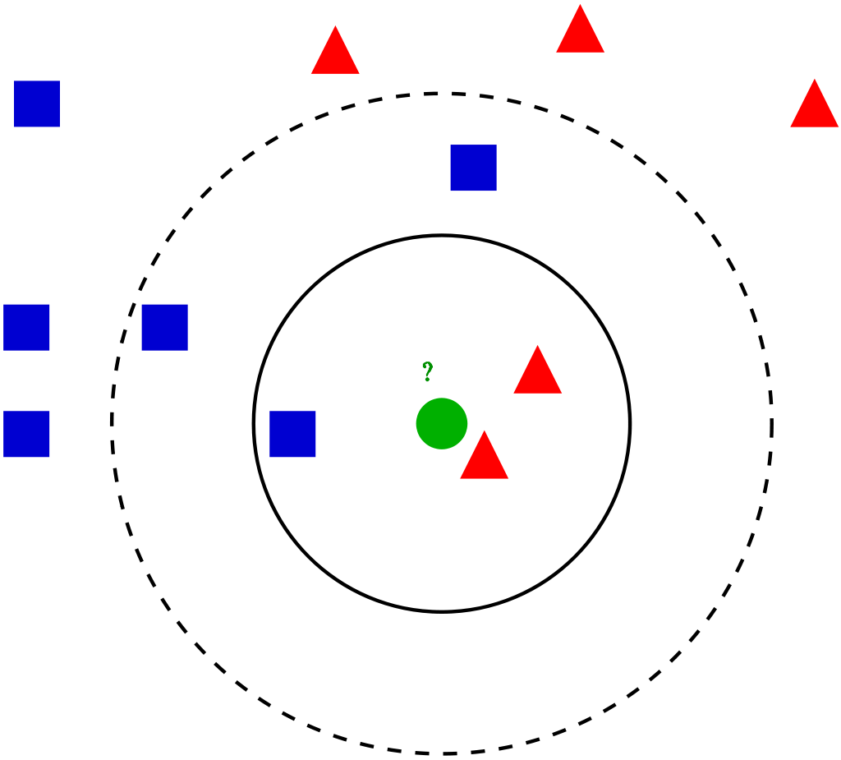
Forrás: Wikipedia

Slide 25
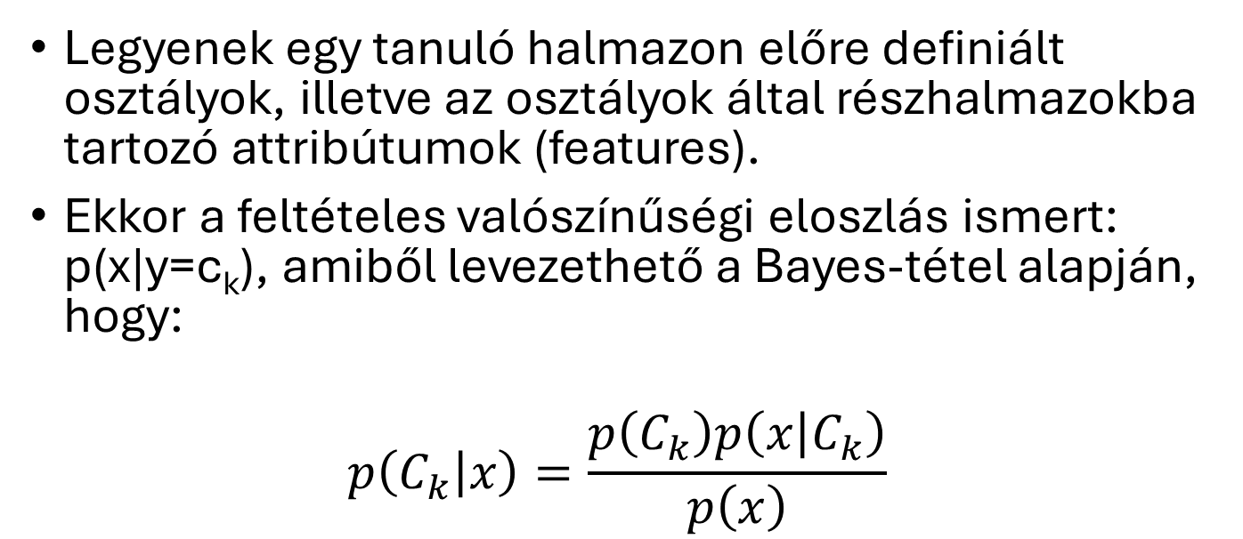
Naív Bayes osztályozó
Legyenek egy tanuló halmazon előre definiált osztályok, illetve az osztályok által részhalmazokba tartozó attribútumok (features).
Ekkor a feltételes valószínűségi eloszlás ismert: p(x|y=c_{k}), amiből levezethető a Bayes-tétel alapján, hogy:
$$p\left(C_{k} | x\right)=\frac{p\left(C_{k}\right)p\left(x | C_{k}\right)}{p\left(x\right)}$$
likelihood
prior
posterior
Ismert konstans

Slide 26
Naív Bayes osztályozó
A Bayes feltételes valószínűség számlálója a következő többdimenziós feltételes eloszlással egyenlő:
$$p(C_{k})(p\left(x | C_{k}\right)=p\left(C_{k}, x_{1},x_{2},…, x_{n}\right)$$
$$p\left(x_{1} | x_{2},…,x_{n},C_{k}\right)p\left(x_{2},…x_{n},C_{k}\right)…$$
Ami a következő sorozatot definiálja:
$$\prod_{n=1}^{D}{p\left(x_{n} | y=c,Θ\right)}$$
A feltételes eloszlások többdimenziós operátora (folytonos attribútumok esetében). A többváltozós feltételes eloszlás sokféle lehet, leggyakrabban a normális eloszlást feltételezzük
A becsült valószínűségek közül az argmax választandó, mint a becsült osztály.

Slide 27
Néhány gépi tanulási alapfogalom

Slide 28
A tanulási probléma felírása
Egy tanuló algoritmusnak jellemzően három komponense van:
Egy $x∈ℝ^{n}$ véletlen generátor (G) amely véletlen és független mintát vesz egy állandó $F(x)$ valószínűségi eloszlásból.
Egy felügyelő (S) ami minden x bemeneti adatra egy kimeneti y output választ ad, egy szintén ismeretlen $F(x|y)$ feltételes eloszlás alapján.
Egy tanuló gép (LM), amely egy $f\left(x,α\right),α∈Λ$ függvényt amely a legjobb becslést adja az S felügyelő válaszára.
A megfelelő függvény kiválasztása $ℓ$ tanulóhalmaz alapján történik amely elemei az $F\left(x,y\right)=F\left(x\right)F\left(x | y\right):\left(x_{1},y_{1}\right),…,(x_{ℓ},y_{ℓ})$ alapján kerülnek kiválasztásra véletlen mintavétellel.

Slide 29
A risk-függvény minimalizálásának problémája
S becslésére keressük a legjobb függvényt.
Az $L\left(y,f\left(x,α\right)\right)$ veszteségfüggvényt kell vizsgálnunk.
A veszteségfüggvény az y (S válasza) és az LM által adott $f\left(x,α\right)$ becsült válasz közötti különbség.
A veszteség függvény várható értéke a risk-függvény:
$$R\left(α\right)=\int{L\left(y,f\left(x,α\right)\right)dF(x,y)}$$
Célunk egy olyan $f\left(x,α_{0}\right)$ függvény megtalálása, ami minimalizálja $R\left(α\right)$-t, mikor F(x,y) nem ismert, csak a tanulóhalmaz áll rendelkezésre.

Slide 30
Két veszteségfüggvény
Bináris klasszifikáció estén:
Legyen $y=\left\{0,1\right\}$ és $f\left(x,α\right),α∈Λ$ indikátor függvény
$$L\left(y,f\left(x,α\right)\right)=\left\{\begin{aligned}0, ha y=f(x,α) \\ 1, ha y≠f(x,α)\end{aligned}\right.$$
Regresszió esetén:
Legyen $y∈ℝ$ és $f\left(x,α\right),α∈Λ$ valós függvényhalmaz, ami tartalmazza a regressziós függvényt
$$f\left(x,α_{0}\right)=\int{ydF\left(y | x\right)}$$
$$L\left(y,f\left(x,α\right)\right)={\left(y−f\left(x,α_{0}\right)\right)}^{2}$$

Slide 31
Tanulási feladat definiálása
Legyen $F(x)$ valószínűségi mérték Z térben.
Legyen $Q\left(z,α\right), α∈Λ$ valós függvényhalmaz.
Cél továbbra is a risk-függvény várható értékének minimalizálása:
$$R\left(α\right)=\int{Q\left(z,α\right)dF\left(z\right), α∈Λ}$$
$F(x)$ nem ismert, de $z_{1},…,z_{ℓ}$ minta rendelkezésre áll. Ezért le kell cserélni a risk-függvényt egy ún. empirikus risk-függvényre:
$$R_{e}\left(α\right)=ℓ^{−1}\sum_{i=1}^{ℓ}{Q\left(z_{i},α\right)}$$
Megjegyezzük, hogy ML alapú becslés is használható (néha jobb).

Slide 32
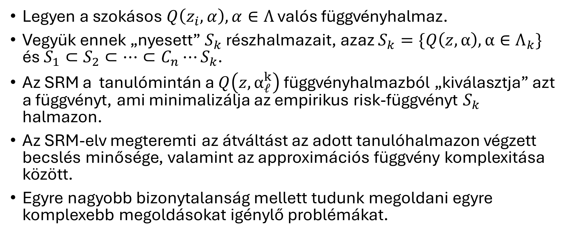
Strukturális risk-minimalizálás (SRM)
Legyen a szokásos $Q\left(z_{i},α\right),α∈Λ$ valós függvényhalmaz.
Vegyük ennek „nyesett” $S_{k}$ részhalmazait, azaz $S_{k}=\{Q\left(z,α\right),α∈Λ_{k}\}$ és $S_{1}⊂S_{2}⊂⋯⊂C_{n}⋯S_{k}$.
Az SRM a tanulómintán a $Q\left(z,α_{ℓ}^{k}\right)$ függvényhalmazból „kiválasztja” azt a függvényt, ami minimalizálja az empirikus risk-függvényt $S_{k}$ halmazon.
Az SRM-elv megteremti az átváltást az adott tanulóhalmazon végzett becslés minősége, valamint az approximációs függvény komplexitása között.
Egyre nagyobb bizonytalanság mellett tudunk megoldani egyre komplexebb megoldásokat igénylő problémákat.

Slide 33
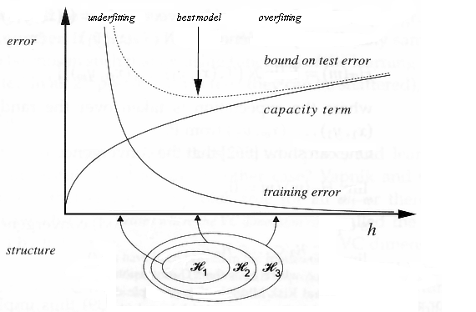
Forrás: https://www.svms.org/srm/

Slide 34
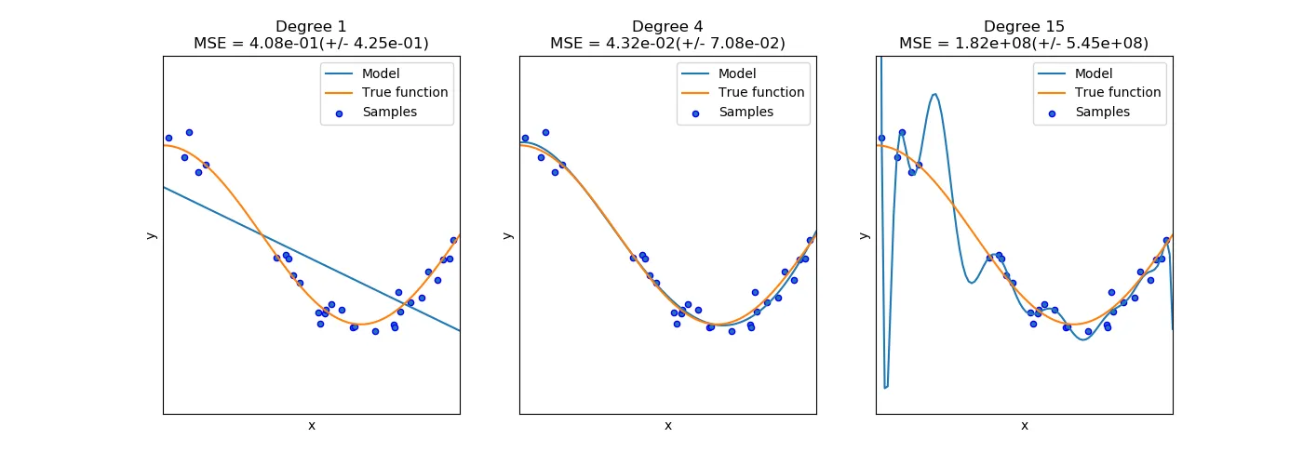
Forrás: https://mengjiunchiou.medium.com/empirical-structural-risk-minimization-2f7d77e61a56

Slide 35
Zsugorító módszerek

Slide 36
Zsugorító módszerek
A teljes modellből indulnak ki, de nem a változókat zárják ki, hanem a béta esztimátorok méretét csökkentik, annak árán, hogy így a modell ugyan torzít, de nincs jelentős információveszteség. Félút a drasztikus és a puha módszer között.
Csak standardizált változókon működik, ezért az interpretációnál nagyon vigyázzunk!
Standard modell magyarázata: ceteris paribus 1 szórásnyi változás a prediktorban átlagosan bétányi szórással jár együtt a függő változóban.

Slide 37
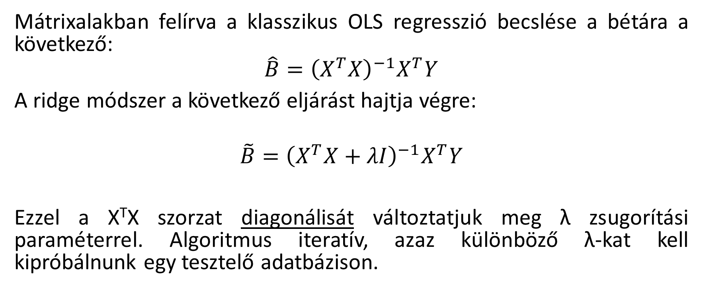
A ridge regresszió
Mátrixalakban felírva a klasszikus OLS regresszió becslése a bétára a következő:
$$\hat{B}={\left(X^{T}X\right)}^{−1}X^{T}Y$$
A ridge módszer a következő eljárást hajtja végre:
$$\tilde{B}={\left(X^{T}X+λI\right)}^{−1}X^{T}Y$$
Ezzel a X^{T}X szorzat diagonálisát változtatjuk meg λ zsugorítási paraméterrel. Algoritmus iteratív, azaz különböző λ-kat kell kipróbálnunk egy tesztelő adatbázison.
Diagonális egységmátrix

Slide 38
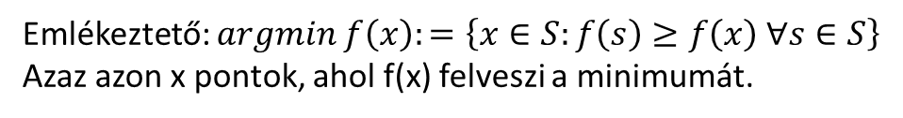
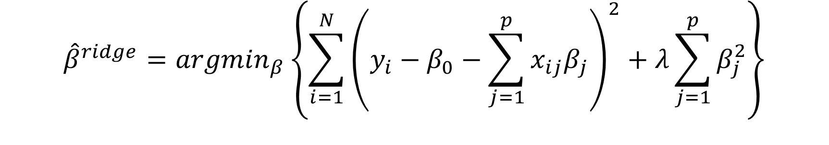
A ridge regresszió célfüggvénye
OLS becslésből származó béta esztimátor
Cél továbbra is az RSS minimalizálása!
$${\hat{β}}^{ridge}={argmin}_{β}\left\{\sum_{i=1}^{N}{{\left(y_{i}−β_{0}−\sum_{j=1}^{p}{x_{ij}β_{j}}\right)}^{2}+λ\sum_{j=1}^{p}{β_{j}^{2}}}\right\}$$
Komplexitás vagy zsugorítási paraméter
Minél nagyobb, annál nagyobb a
Zsugorítás.
OLS RSS
Emlékeztető: $argmin f\left(x\right):=\left\{x∈S:f\left(s\right)≥f\left(x\right) ∀s∈S\right\}$
Azaz azon x pontok, ahol f(x) felveszi a minimumát.

Slide 39
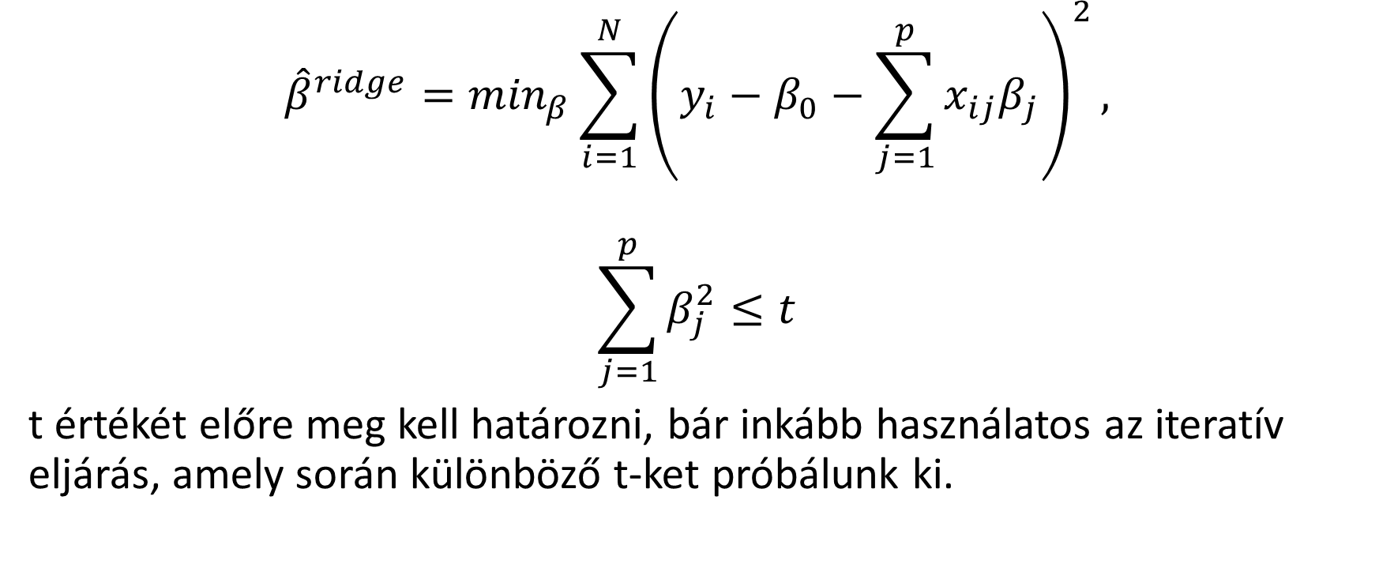
A ridge regresszió másképp
$${\hat{β}}^{ridge}=\min_{β}\sum_{i=1}^{N}{{\left(y_{i}−β_{0}−\sum_{j=1}^{p}{x_{ij}β_{j}}\right)}^{2},}$$
$$\sum_{j=1}^{p}{β_{j}^{2}≤t}$$
t értékét előre meg kell határozni, bár inkább használatos az iteratív eljárás, amely során különböző t-ket próbálunk ki.

Slide 40
Megjegyzések a ridge eljáráshoz
A modell skálaérzékeny, ezért standardizálni kell (az R csomag megoldja).
A standard modellben β₀=0, azaz nincs konstans, ezzel egyszerűsödik az egész modell.
A ridge eljárás kiválóan alkalmazható akkor, ha erős multikollineáris környezetben kell dolgoznunk.
Segít abban, hogy csak azok a változók jelenjenek meg markánsan a modellben, amelyek súlya a legnagyobb.

Slide 41
Kétváltozós eset
LASSO
Ridge
RSS
OLS béta esztimátor
Β(β1,β2) koordinátákkal adott
Optimális megoldás, ahol
az RSS ellipszis érinti az
értelmezési tartományt
Ha a csúcsban érinti, akkor
a béta (itt β₂) zsugorított értéke nulla
L1-es probléma
|β₁|+|β₂|≤t
L2-es probléma
β₁²+β₂² ≤t²
A módszer értelmezési
tartománya

Slide 42
Köszönöm a figyelmet!
peter.vakhal@uni-corvinus.hu

